Slide 1
Yaglo op reis
Folkestone

Slide 2
Praktische info
Folkestone (Engeland)
1 februari 2015 – 8 februari 2015
Budget 3200 euro

Slide 3
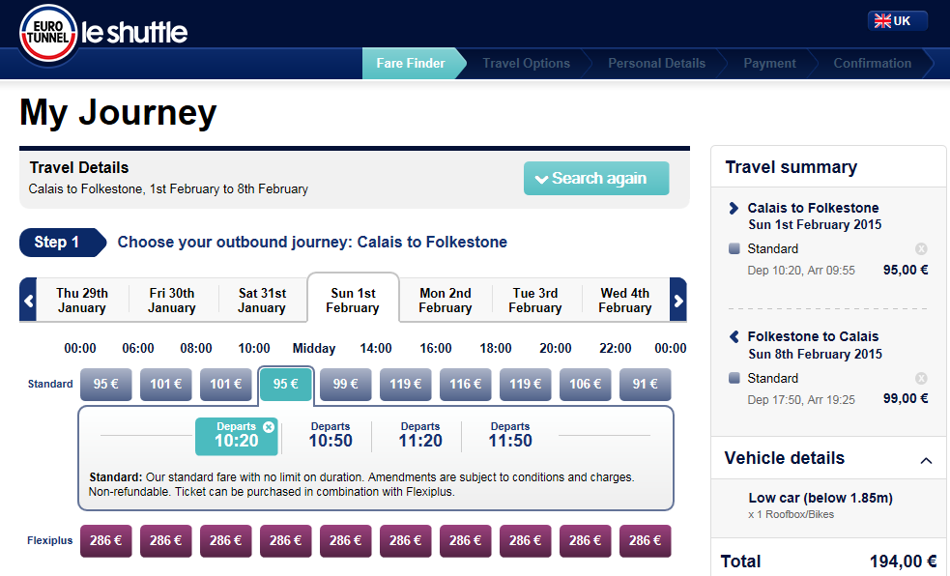
Transport
Shuttle

Slide 4
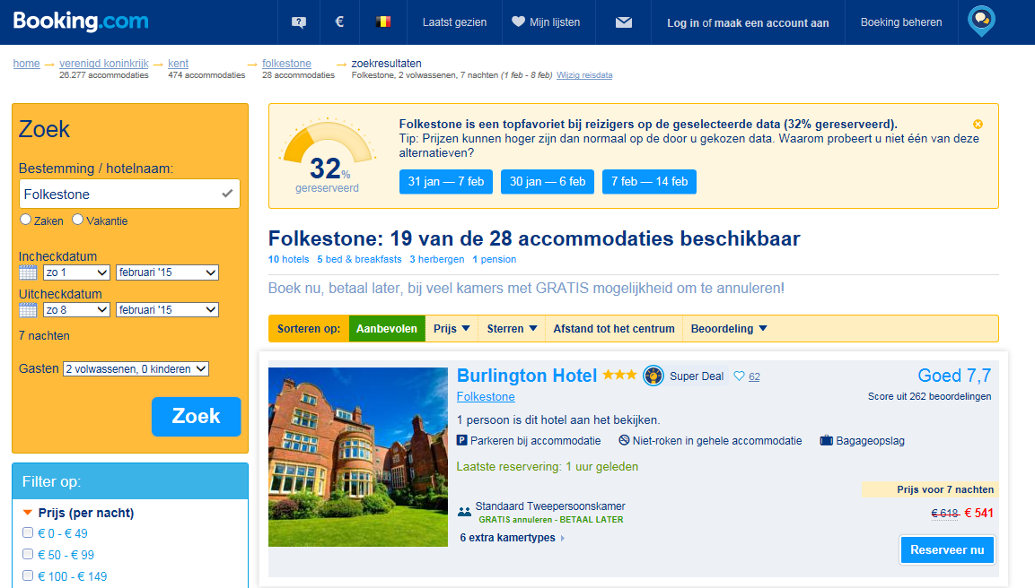
Hotel
Via Booking.com
Burlington hotel

Slide 5
Activiteiten
Fietsen, wandelen East Cliff and Warren Country Park
Londen
Winkelen
Uitgaan
Folkestone Marine park + museum
…

Slide 7
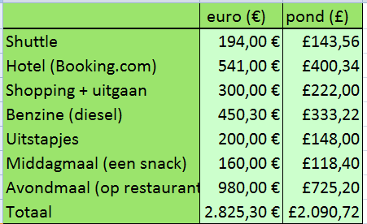
Kostprijs

Slide 8
Extra informatie
http://www.bloggen.be/yaglo_op_reis/
Hopelijk hebben we jullie nu kunnen overtuigen om op reis te mogen vertrekken!!! ;)

